Slide 1
Исследование алгоритма Виолы-Джонса
Подготовил студент: Сидоренко Е.В.
Группа 43505/2
Руководитель: д.т.н., проф. Малыхина Г.Ф.

Slide 2
Цели и задачи
Цели:
Реализовать алгоритм детектирования Виолы-Джонса
Выполнить модификацию алгоритма с использованием различных алгоритмов классификации
Провести сравнение результатов тестирования
Задачи:
Провести анализ алгоритма Виолы-Джонса
Реализовать каждый этап алгоритма с использованием пакета MATLAB
Построить графики качества детектирования
Получить оценку точности классификации
Получить ошибки первого и второго рода

Slide 3
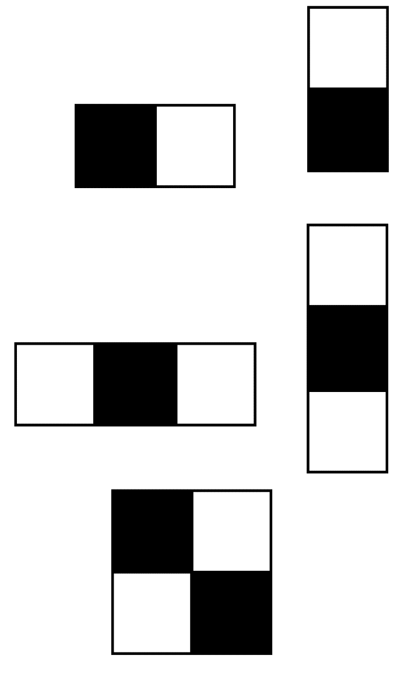
Признаки Хаара
Признак Хаара – численное значение, характеризующееся разностью суммы пикселей между черной и белой областями.¹

Slide 4
Характеристики
Характеристики признака
Форма
Размер
Положение
Для изображения 24x24 получается 162336 признака

Slide 5
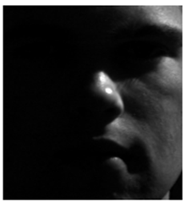
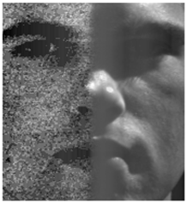
Нормализация
Входное изображение
Сжать до размера 24x24
Перевести в серый формат
Нормализовать
Выходное изображение

Slide 6
Сложность вычисления
Основные проблемы вычисления признаков
Большое количество признаков
Время вычисления признаков
Неоптимальный алгоритм
Время вычисления всех признаков ~ 35 секунд

Slide 7
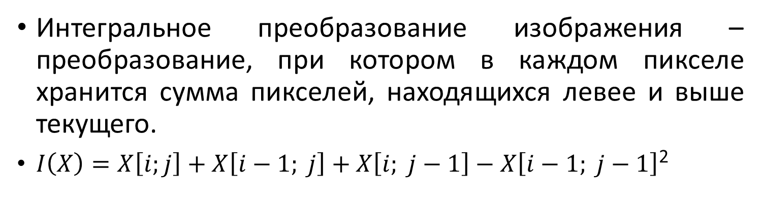
Интегральное изображение
Интегральное преобразование изображения – преобразование, при котором в каждом пикселе хранится сумма пикселей, находящихся левее и выше текущего.
$I\left(X\right)=X\left[i;j\right]+X\left[i−1; j\right]+X\left[i; j−1\right]−X\left[i−1; j−1\right]$²

Slide 8
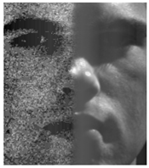
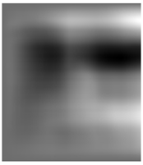
Преобразование
Входное изображение
Интегральное преобразование
Выходное изображение

Slide 9
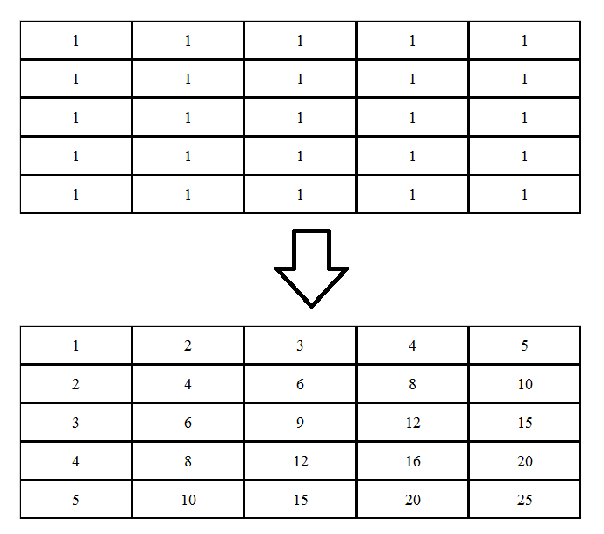
Пример (1)

Slide 10
Пример (2)
$$S=D+A−C−B→S=25+4−10−10=9$$

Slide 11
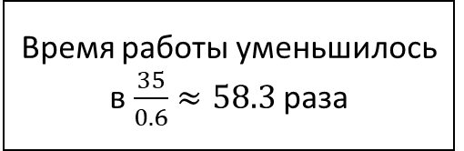
Скорость вычисления
Преимущества
Удобность
Время работы
Время работы уменьшилось в $\frac{35}{0.6}≈58.3$ раза

Slide 12
AdaBoost
AdaBoost - алгоритм машинного обучения, предложенный Йоавом Фройндом и Робертом Шапайром
Является алгоритмом адаптивного бустинга, т.е. каждый следующий классификатор строится по объектам, которые плохо классифицируются предыдущими классификаторами³

Slide 13
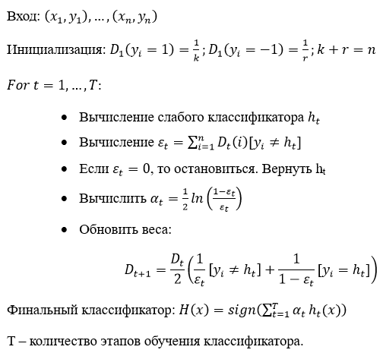
Псевдокод

Slide 14
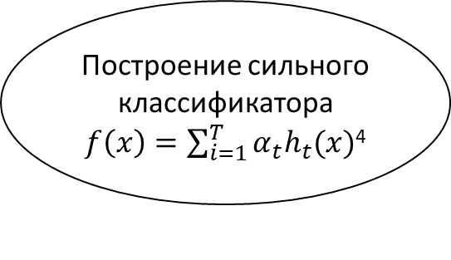
Концепция
Основная концепция
Пере взвешивание весов неправильно классифицированных элементов выборки
Каждый слабый классификатор работает лучше чем случайное угадывание
Построение сильного классификатора $f\left(x\right)=\sum_{i=1}^{T}{α_{t}h_{t}(x)}$⁴

Slide 15
Входные и выходные данные
Вход
AdaBoost
Выход
Обучающая выборка
Вектор классификации
Сильный классификатор
Обучающая выборка | 0.5 | 0.3 | 0.6 | 1.1 | 0.4 | 1.5 | 0.9 | 1.8 | 1.1 | 0.7 | 0.1
Вектор классификации | 1 | 1 | 1 | -1 | 1 | -1 | 1 | -1 | -1 | 1 | 1

Slide 16
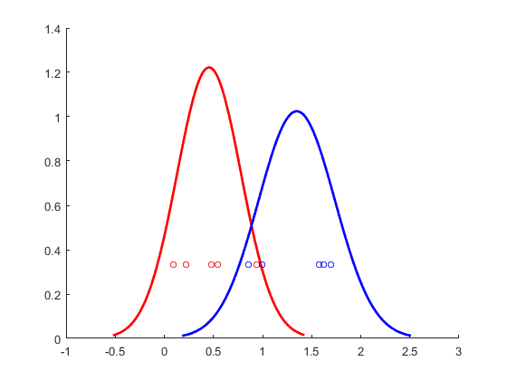
Задача дискриминантного анализа

Slide 17
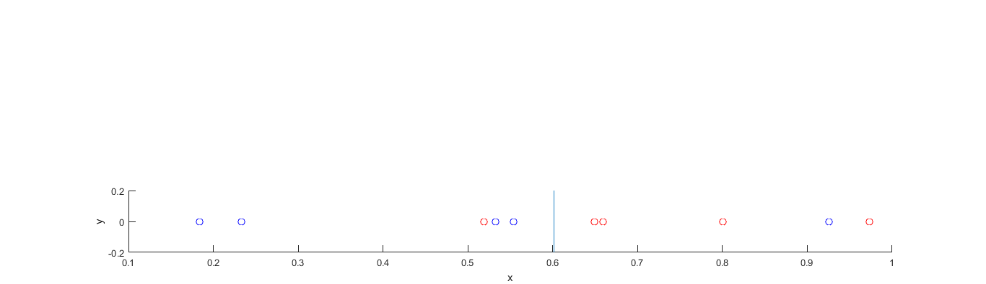
Бинарное дерево

Slide 18
Преимущества и недостатки
AdaBoost
Преимущества
Недостатки
Хорошая обучающая способность
Улучшает точность классификации
Используется в различных областях
Прост в реализации
Не склонен к переобучению
Большой объем обучающих выборок
Большое количество итераций

Slide 19
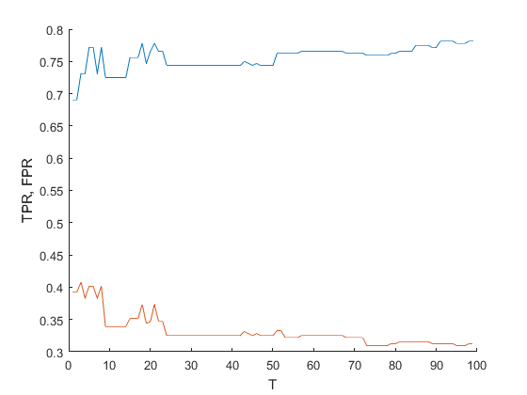
Тестирование

Slide 20
Сравнение алгоритмов
 |  | Позитивных образцов | Негативных образцов
Размер тренировочной выборки |  | 320 | 640
Размер тестовой выборки |  | 80 | 160
AdaBoost | Правильно классифицировано | 75 | 152
Coarse Gaussian |  | 67 | 156
 |  | 68 | 154
Quadratic Discriminant

Slide 21
Ошибки первого и второго рода
Алгоритм | Ошибка первого рода (ложное срабатывание) | Ошибка второго рода (пропуск события)
AdaBoost | 0.033 | 0.021
Coarse Gaussian | 0.016 | 0.054
Quadratic Discriminant | 0.025 | 0.050

Slide 22
Заключение
Реализован алгоритм детектирования Виолы-Джонса
Был модифицирован алгоритм детектирования путем изменения алгоритма классификации
Получены графики зависимости качества детектирования от количества итераций алгоритма AdaBoost
Произведено сравнение алгоритмов классификации
Вычислены ошибки первого и второго рода

Slide 23
Что планируется реализовать
Удобный API для добавления любых объектов в качестве тренировочной выборки
Генерация множества изображений объекта, находящегося под разными углами, из нескольких изображений образца
GUI для удобного использования
Расширение признаков Хаара для улучшения точности детектирования

